Slide 1

2 класс

Slide 2

Какие знаки ставятся
в конце предложения?

Slide 3
Сколько слогов в слове
«машина»?

Slide 4
Сколько гласных в слове
«медведь»?

Slide 5
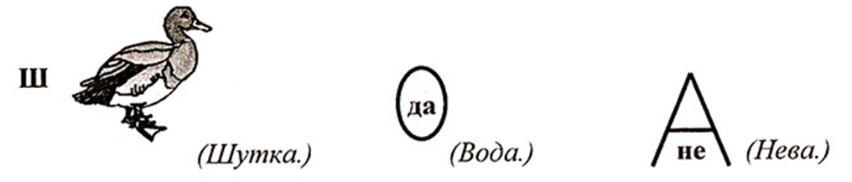

Разгадай ребусы

Slide 6
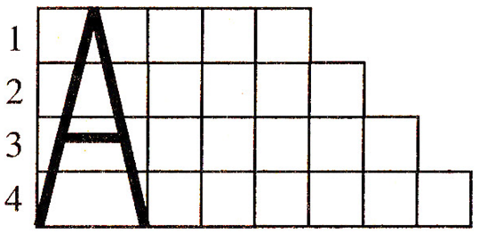
Кроссворд

Slide 7
«Буквы перепутались»
ГАНИК ЧКАРУ КИСАРК

Slide 8
«Образуйте новые слова»
ДОМ — МЁД —
ДУБ — ТОЧКА –
СТОЛ —

Slide 9
Шифровка
13, 32, 2, 10, 20, 6 10 10, 9, 21, 25, 1, 11, 20, 6 15, 1, 26
18, 16, 5, 15, 16, 11 18, 21, 19, 19, 12, 10, 11 33, 9, 29, 12!

Slide 10
«Исправь ошибки»
Стаит марозоная зема. Линиво кружится снижок.

Slide 11
Любите и изучайте наш
родной русский язык!
Учитесь говорить выразительно, правильно, грамотно , ясно и точно выражать свои мысли.

